Slide 1
«Игры и упражнения на развитие чувства ритма у детей младшего возраста»
Консультация для родителей
(приложение)
Подготовила: музыкальный руководитель
Зиновьева В.В.

Slide 2
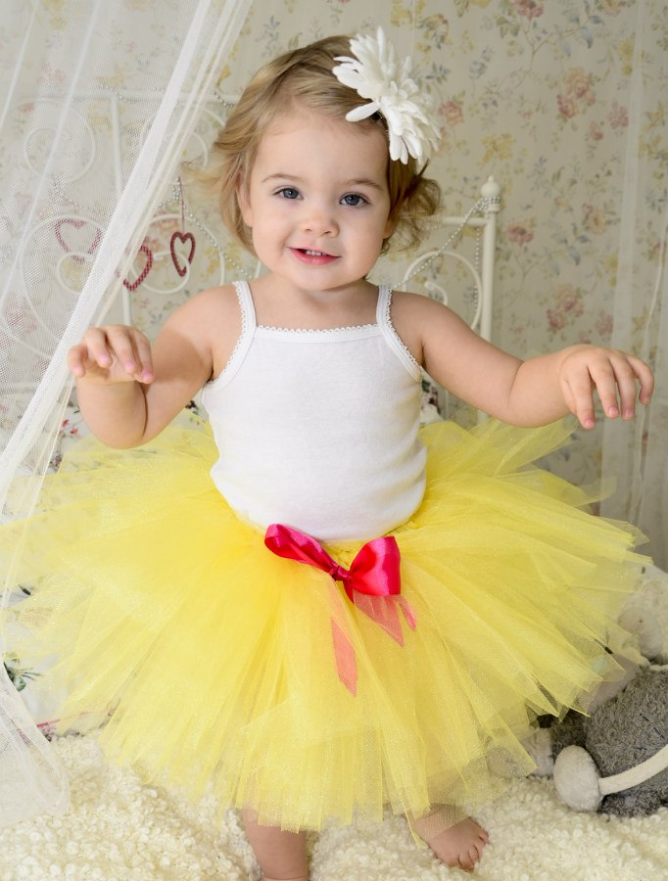
В последние годы заметно возросла потребность в эффективных методиках воспитания детей раннего возраста. Явление это не случайное и связано не только с увеличением групп раннего возраста в ДОУ, но и с пониманием самоценности этого периода детства, значения развития в младшем возрасте для последующего становления личности ребенка. И музыкально-ритмическое воспитание в этом смысле оказывается одним из стержневых видов деятельности, поскольку по своей природе является синтетическим, объединяющим музыку (пение), движение и слово.

Slide 3
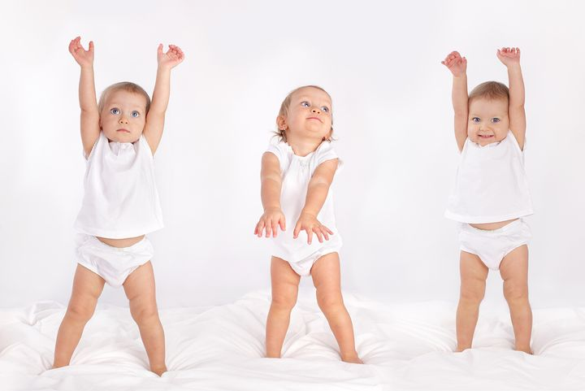
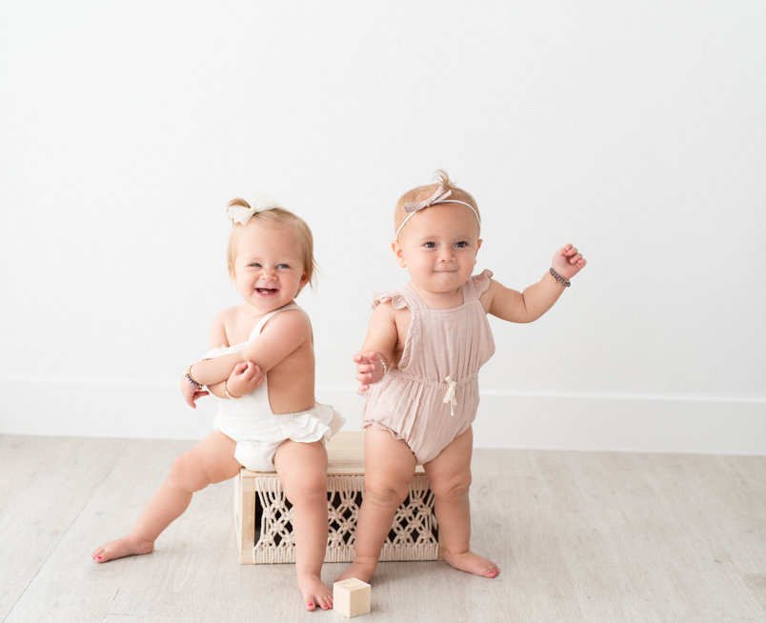
Игровые музыкально-двигательные упражнения для детей раннего возраста имеют особую значимость, поскольку являются не только универсальным средством всестороннего гармоничного развития ребенка, но и служат незаменимым инструментом общения детей и взрослых, инструментом их эмоционального взаимодействия. Эту особенность игрового материала для малышей заметили еще наши предки. Об этом свидетельствуют дошедшие до наших дней такие шедевры народного педагогики, как «Ладушки», «Сорока – Белобока», «Идет коза рогатая» и др.

Slide 4
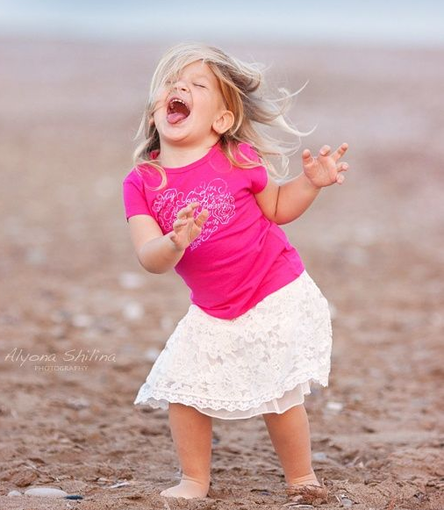
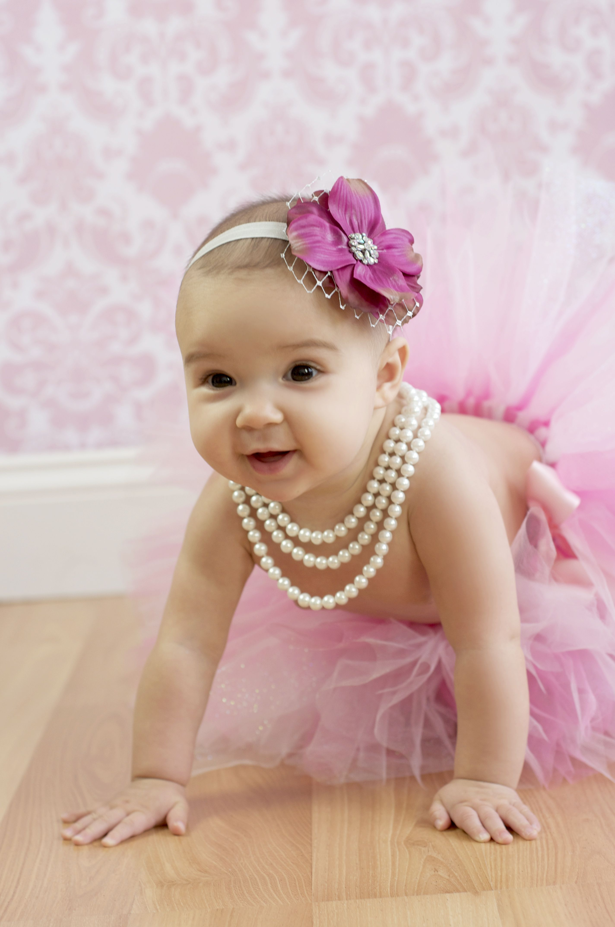
Раннее развитие немыслимо без активного участия родителей. На сегодняшний день известны десятки эффективных систем раннего развития. Методика «Музыка с мамой» (авторы Железновы Сергей и Екатерина) является игровой формой подачи учебного материала комплексного характера (доступного и практичного, которое превращает обучение в веселую обучающую игру). Сергей и Екатерина Железновы одни из немногих, чьи программы и методические разработки стали популярны далеко за пределами России. Диски Железновых пользуются успехом во многих странах мира, помогая развивать музыкальные способности, абсолютный слух, речь детей.

Slide 5
Двигательное упражнение «Ноги и ножки» (для детей от 3х лет) Большие ноги шли по дороге: Топ-топ, топ-топ, топ-топ. (Ходьба в медленном темпе, четко опуская ногу на всю стопу). Маленькие ножки бежали по дорожке: Топа-топа-топа-топ, топа-топа-топа-топ. (Бег на носках с остановкой на последнее слово). Упражнение «Часы» Тик-так, тик-так, Все часы идут вот так. (Наклоны головы то к одному плечу, то к другому).

Slide 6
Упражнение «Непослушный дождик» Дождик – кап! Дождик – кап! То сильней, то тише. (ударять указательным пальцем одной руки по ладони другой). Не стучи, не стучи, (грозить пальцем) Не стучи по крыше! Непослушный какой! (укоризненно покачать головой) Погоди, не лейся! Заходи к малышам (поманить руками) И в тепле погрейся! (положить ладони на плечи, скрестить ладони на груди).

Slide 7
Упражнение «Прогулка» По узенькой дорожке Шагают наши ножки (ходить по кругу, высоко поднимая ноги) По камешкам, по камешкам (поскоки с ноги на ногу в медленном темпе) И в ямку... бух! (сесть на пол, на последнем слове). ------------------------------------------------------------------------------------------------------------------------- Меж еловых мягких лап (стучать пальцами по столу) Дождик кап-кап-кап (поочерёдно всеми пальцами раскрытых кистей) Где сучок давно засох, Серый мох-мох-мох (поднять руки над столом, сжимать-разжимать кулаки). Где листок к листку прилип, Вырос гриб, гриб, гриб. (указательным пальцем правой руки касаться поочерёдно всех пальцев левой руки) Кто нашёл его друзья? (сжав все пальцы левой руки, кроме мизинца, показать его) Это я, я, я!

Slide 8
Игра: «Ритмическое эхо» (для детей от 4 лет) Взрослый прохлопывает простые ритмические рисунки. Ребёнок должен их точно повторить. Усложнение: вводится притоп ногой, обеими ногами. Игра «Сыграй, как я» Игровой материал: бубен, металлофон, музыкальный молоточек, деревянные ложки. Взрослый предлагает ребёнку послушать, а затем повторить ритмический рисунок, сыгранный на любом инструменте.

Slide 9
«Ритмическое освоение слов» Проговаривать слова в умеренном темпе в двух-трех- и четырехсложных тактах по слогам. Произносить слова выразительно, выделяя ударный слог. Например: 2/4 ма-ма, па-па, кош-ка, ка-ша, Да-ша, доч-ка, туч-ка, цве-ток 3/4 ма-моч-ка, сол- ныш-ко, пе-сен-ка, де-воч-ка 4/4 че-ре-па-ха, по-гре-муш-ка, ве-ло-си-пед По показу взрослого ребёнок повторяет движения, сначала медленно, затем постепенно убыстряя темп: Кыш - кыш (свободное движение рук) Хлоп - хлоп (в ладоши) Шлеп - шлеп (по коленям) Топ - топ (ноги поочередно)
«Шумит оркестр»

Slide 10
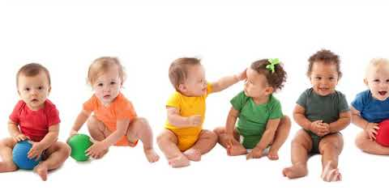
Спасибо за внимание!

